Slide 1
МАДОУ № 100 «Детский сад № 100 «Вербушка»
Тема проекта
«Игрушки разных поколений глазами ребёнка»
Авторы проекта:
Максимова О.В.
Кашинцева М.Л.
Вологда, 2024

Slide 2
Паспорт проекта
Адресация: МАДОУ «Детский сад №100 «Вербушка»
Тема: Игрушки разных поколений глазами ребёнка
Тип проекта:
по доминирующему методу – познавательно-творческий
по количеству участников – групповой( средняя группа, 32 человека, родители, воспитатели)
по характеру контактов –открытый( ребёнок, ребёнок-родитель, ребёнок-педагог)
по продолжительности – кратко-срочный( месяц)
Участники проекта: дети, родители, воспитатели, руководители культурно-выставочного центра « Вологодский музей детства»
Интеграция образовательных областей: познавательное развитие, речевое развитие, художественно – эстетическое развитие, социально – коммуникативное развитие, физическое развитие.
Интеграция видов деятельности: игровая, познавательная, коммуникативная, самообслуживание и элементарный труд, изобразительная, двигательная, восприятие худ. литературы.

Slide 3
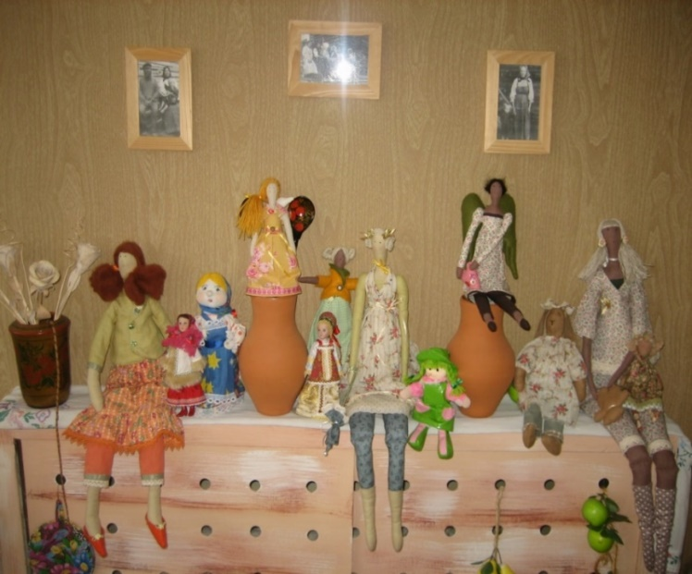
Актуальность проекта:
Игрушки выступает атрибутом детства и детской культуры. Она имеет особое значение для эмоционального и нравственного развития детей. Ребенок переживает со своими игрушками события собственной и чужой жизни в эмоциональных и нравственных проявлениях, доступных его пониманию. Повторяя человека и отталкиваясь от него, игрушка связана с ним физическими, психологическими и мировоззренческими связями. Потребность в такой игрушке возникает у большинства детей.
Каждая игрушка разных поколений имеет свою непосредственную биографию, свой характер, образ. Знакомство с игровыми моделями помогает ребёнку выразить своё мнение, восхищение или порой непонимание. На примере игрушек разных поколений дети смогут найти сходство и отличие, понимая, что в целом это один игровой мир с добрыми жителями.

Slide 4
Цель проекта:
Формирование знания у детей об истории игрушек разных поколений (кукол).
Задачи проекта
Для детей
Познакомить детей с игрушками разных поколений
Развивать познавательные способности посредством творческой, игровой деятельности
Воспитывать бережное отношение к игрушкам
Для родителей
Повысить педагогическую грамотность родителей по вопросам воспитания детей через творческо-познавательную деятельность.
Способствовать повышению интереса и позитивного отношения родителей к процессу совместной деятельности с детьми.
Для педагогов
Повысить компетентность педагогов по данной теме проекта.
Создать в группе условия для формирования представлений детей об истории игрушки.
Способствовать обогащению детско-родительских отношений через привлечение родителей в совместную деятельность с ребенком в условиях сотрудничества семьи и детского сада.
Формировать партнерские отношения родителей и педагогов, повысить уровень вовлеченности родителей воспитанников в деятельность ДОУ, как активных участников образовательных отношений

Slide 5
Обеспечение проекта
1. Материально-технические условия:
оборудование: ноутбук, проектор, экран, магнитофон, магнитная доска, ширма для театрализации;
дидактические материалы: демонстрационный материал, альбомы, памятки, дидактические игры, фотографии, образцы игрушек(кукол), декорация.
материалы для изобразительной деятельности: трафареты, краски, цветные карандаши, восковые карандаши, пластилин, клей, цветная бумага, цветной картон, бумага для рисования, раскраски по теме проекта
2. Информационное обеспечение:
1.Учебно-методическая литература:
Абраменкова В. «Осторожно: антиигрушки!» (Дошкольное воспитание №4, 2005)
Абромян Л.А. «Игра дошкольника»
Аркин Е.А. «Из истории игрушки» (Дошкольное воспитание №3, 1995)
Васильева О.К. «Образная игрушка в играх дошкольников» (СПб : Детство)
Косаковская Е.А. «Игрушка в жизни ребёнка»
Мини-музей в детском саду/ Рыжова Н.А, Логинова Л.В, Данюкова А.И- М.: Линка-Пресс,2008
2.Презентация на тему: Старинные игрушки
3.Видеофильм на тему: Всей семьёй в Мир детства (Посещение Вологодского музея «Мир детства».
4.Фотографии по теме проекта

Slide 6
5. Художественная литература:
Фадеева., Смирнов « Приключение Петрушки»
А.Барто « Игрушки»
Белоусова Г.В « Стихи для детей»
Кустова Е. « Когда плачут игрушки»
Юзефович В « Друг детства»
Житков Б « Как я любил человечков»
Павлова Н « Самый лучший подарок»
Энциклопедия « Всё о русском народном фольклоре»
Хрестоматия в обработке Могилевской С « Русские народные сказки»

Slide 7
Предполагаемые итоги реализации проекта
Для детей:
Дети познакомились с историей игрушек разных поколений. Методом сравнения увидели сходство и отличия, убедились в значимости каждой игрушки « Вчера» и « сегодня»
- Систематизировались познавательные способности посредством творческой, игровой деятельности
- Сформировались действия, знания о бережном отношении к игрушкам
Для родителей :
У родителей появился интерес к совместной деятельности с детьми посредством творческих выставок, составлении рассказов о любимой игрушке своего детства, совместное семейное посещение музея детства.
Повысилась педагогическая грамотность родителей путём информационно- наглядных материалов, индивидуальных бесед по теме проекта.
Для педагогов:
- создана развивающая предметно-пространственная среда по теме проекта,
- повысится уровень творческой инициативы педагогов.

Slide 8
Формы работы
с детьми | с родителями
НОД по теме проекта Беседы; Дидактические, подвижные, сюжетно-ролевые и настольно-печатные игры; Рассматривание картин, альбомов и иллюстраций по теме; Чтение познавательной и художественной литературы; Инсценировка; Экскурсии; Оформление творческих выставок. | Встречи с интересными людьми (родителями); Выставки семейного творчества; Консультации для родителей Индивидуальные беседы по теме проекта Организация семейного досуга

Slide 9
Организация проекта 1 этап – подготовительный
Проблема для детей: дети были не знакомы с игрушками, которыми играли их родители и их назначение. Современная игрушка, на их взгляд была доступнее и функциональней в процессе игровых действий. Трудность заключалась в непонимании создания конструкции, схеме в обыгрывании моделей.
Проблема для родителей: трудность заключается в том, что родители не всегда могут найти время для общения с ребёнком, подобрать нужные ответы на вопросы, быть собеседником ребёнку в игровой деятельности.
Проблема для педагогов: трудность в привлечении родителей принять непосредственное участие в совместной практической деятельности

Slide 10
План работы над проектом
Изучение методической литературы по теме проекта «Игрушки разных поколений глазами ребёнка»
Подбор художественной литературы (сказки, рассказы, стихи, пословицы, загадки)
Подбор материалов для консультаций родителей по теме «Мы играем всей семьёй»
Создание условий в группе для проведения встреч с родителями (круглый стол, мастерские по организации совместной творческой деятельности с детьми / мастер-классы)
Беседы, сюжетно-ролевые игры по теме проекта
Создание развивающей предметно-пространственной среды, внесение наглядных дидактических материалов, настольно-печатных игр по теме, сюжетно-ролевых игр
Создание презентаций, видео-презентации, видео - экскурсии по теме проекта

Slide 11
2 этап – Основной (реализация проекта)
Организация и проведение мероприятий проекта.
Познавательное развитие:
НОД « Музей игрушек наших родителей»
Беседа «Путешествие в прошлое игрушек». Цель: развивать ретроспективный взгляд на предметы; помочь ориентироваться детям в прошлом и настоящем различных игрушек
Презентация «Старинные игрушки». Цель: формировать элементарные представления о старых игрушках
Рассматривание иллюстраций с изображением старых игрушек
Д/и « Я девочка, ты мальчик». Цель: развитие гендерного воспитания посредством игровой деятельности.
Д/и « Разрезанные картинки Народные художественные промыслы». Цель: закрепить знания о выразительных средствах, применяемых в различных промыслах. Развивать внимание, сосредоточенность, стремление к достижению результата.
Д/и « Какой игрушки не стало». Цель: развитие памяти
Д/и « Умные игрушки». Цель: закрепить знания детей по теме « Игрушки»; дать представление об « умных игрушках»(настольно-печатные игры, лото, лего, пазлы)
Домино « Сказочные герои». Цель: развивать мыслительную деятельность
Д/и « Одень куклу». Цель: формирование умений одевать куклу в правильной последовательности.
Д/и « Матрёшки-половинки». Цель: умение соотносить нужную часть к предмету.
Д/и « Найди узор». Цель: умение подбирать узор к заданной картинке

Slide 12
Речевое развитие:
Беседа : «Мои игрушки. Игрушка – моя подружка». Цель: учить описывать предмет ( игрушку) по памяти, по образцу.
Беседа « Зачем нужны игрушки». Цель: Формирование представлений об игрушках, их назначении
Беседа « Как нужно относится к игрушкам». Цель: закрепить навыки бережного отношения к играм и игрушкам.
Составление и разгадывание загадок.
Пальчиковая гимнастика: «Катины игрушки»; «Эта курочка-пеструшка»; «Юла», « Есть игрушки у меня» Цель: развитие мелкой моторики, координации речи с движениями
Артикуляционная гимнастика « Куколка», « Буратино», « Шарик лопнул», «Юла». Цель: развитие артикуляционной моторики
Чтение художественной литературы : Драгунский В. «Друг детства»; Берестов В. «Катя в игрушечном домике»; Уильямс М. «Плюшевый заяц», Ч. Янгарский « В магазине игрушек» и др.
Чтение Е. Шаламонова « Стихи об игрушках», А. Барто « Игрушки». Цель: учить детей следить за развитием сюжета, формировать интерес к чтению
Разучивание стихотворений : Найдёнова Н.П. «Наши игрушки»; Володина Ю. «Матрёшки»; Берестов В. «Непослушная кукла».
Д/и «Узнай игрушку» Цель: уточнять и активизировать словарь по теме.
Д/и «Чудесный мешочек» Цель: закреплять словарь по теме, развивать тактильные ощущения.
Д/и " Назови ласково" Цель: учить образовывать существительные с уменьшительно-ласкательными суффикс
Д/и «Из чего - какое?» Цель: активизировать словарь по теме, образовывать прилагательные от существительных, развивать тактильные ощущения.
Д/и «Какая кукла» Цель: учить называть разнообразные признаки внешнего вида игрушки или объекта.
Словесная игра «Найди сходство и отличие»

Slide 13
Художественно – эстетическое развитие
1.НОД «Плюшевый мишка» (лепка) Цель: Умение изображать образ медведя.
2. НОД « Куклы разных поколений» ( рисование). Цель: развивать у детей эстетическое восприятие, Закреплять умение рисовать и закрашивать рисунки
3. НОД « Игрушки-мои подружки». Цель: умение воспроизводить образ игрушки по образцу, по памяти, по сюжету произведений А. Барто
4.НОД « Медвежонок» (пластилинография) Цель: развивать художественный вкус, чувство композиции, творческие способности, мелкую моторику рук
5.НОД « Неваляшка»( аппликация) Цель: развивать творчески составлять композицию, развивать мелкую моторику рук
5.Просмотра мультфильма « Старая игрушка», « Забытые игрушки». Цель: Формировать представления детей о старых игрушках. О значимости игрушек в жизни каждого ребенка
6.Прослушивание музыки « Мишка с куклой пляшут полечку» муз. М. Качурбиной. Цель: Развивать у детей интереса к музыке; Развивать умение чувствовать характер музыки;
Цель: развитие у детей эмоциональную отзывчивость на музыку.
7. «Настольный театр игрушек». Цель: формировать умение сопровождать чтение соответствующими действиями с игрушками настольного театра
8.Театрализация: «Теремок» (драматизация) Цель: формирование умений передавать образ сказочного персонажа.

Slide 14
Социально-коммуникативное развитие
1.Беседа: Почему игрушки бывают грустными? Цель: воспитание бережного отношения к игрушкам, игровым пособиям
2.Беседа «Любимая игрушка папы и мамы» . Цель: формирование знаний детей о видах игрушек разных лет
3.С/Р « Колыбельная для Машеньки» Цель: знакомство с малыми формами фольклора через игровую деятельность
4. С/Р « Купание кукол». Цель: Побуждать детей воспроизводить в игре быт семьи
5. С/Р « Поездка в Детский мир».. Цель: развивать умение представлять в воображении образы и выразительно их показывать, развивать ролевой диалог на основе сюжета.
6. С/Р « Магазин игрушек». Цель: развивать интерес к совместным играм со сверстниками, ролевой диалог на основе сюжета.
7. ИС « Мишка заболел». Цель: развивать фантазию детей, желание участвовать в игре, выполнять определённые действия
8. ТП « Наведем порядок в уголке игрушек». Цель: закрепить своевременно поддерживать порядок в игровом уголке

Slide 15
Физическое развитие
1.П/и «Лошадки»; «Волшебные мячи»; «Ваня едет на лошадке».
Цель: создание положительной динамики в процессе подвижных игр.
2.М/п игра « Заводные игрушки». Цель: воспитывать чувство ритма, умение внимательно слушать педагога и действовать по сигналу.
3.П/и « Медвежонок». Цель: развитие двигательных и коммуникативных способностей, ловкости.
4. П/и « Лохматый пёс». Цель: учить детей двигаться в соответствии с текстом, быстро менять направление движения, бегать, стараясь не попадаться ловящему.
5. Хороводная игра : « Мы матрешки». Цель: формировать умение вставать в круг, учить двигаться под музыку
6.П/и « Мы игрушки». Цель: развивать умение выполнять физические упражнения эмоционально, выразительно; формировать чувство ритма и темпа.
7. П/и « Ручеек». Цель: развивать координацию движений, ориентацию в пространстве, быстроту, внимание, сообразительности.
8. П/и « Карусели». Цель: учить подчиняться общему темпу движений и дружно, хором произносить текст.

Slide 16
Взаимодействие с родителями
Консультации для родителей : « Игрушка в жизни ребёнка», « Влияние игрушки на развитие ребёнка», « Современные игрушки: польза или вред?», « Игрушки своими руками»
Родительское собрание по теме проекта « Игрушки разных поколений глазами ребёнка»
Картотека дидактических игр « Народная игрушка»
Папка-передвижка « Играем всей семьёй»
Организация совместного семейного посещения Вологодского музея детства.
Семейное литературное творчество( мини рассказ родителей о своей игрушке из детства).
Совместная деятельность детей и родителей
Выставка совместного творчества «Игрушка из добрых рук»
Игрушки-самоделки
3. Досуг выходного дня ( организация семейного посещения « Вологодский музей детства »)

Slide 17
3. Заключительный этап.
Продукты проекта:
Видео-презентация «Старинные игрушки»
Организация в групповой комнате мини-музея «Мир детства»
Семейная выставка «Игрушка из добрых рук»
Видеофильм «Всей семьёй в «Мир детства» (посещение Вологодского музея
«Мир детства»
Презентация проекта «Игрушки разных поколений глазами ребёнка»
Семейный литературный фотоальбом с мини рассказами родителей о своей
любимой игрушке из детства.

Slide 18
Вывод:
В ходе реализации проекта на тему «Игрушки разных поколений глазами ребёнка», на наш взгляд, мы достигли высокого результата. Совместная деятельность с семьями воспитанников оказалась наиболее продуктивной, творческой, эффективной. Дети наглядно познакомились с игрушками разных поколений. Методом сравнения, мы вместе находили сходство и отличия моделей « вчера» и « сегодня».
Творческие работы совместно с родителями и индивидуальные, внесли в работу над проектом особый колорит. Активное участие родителей, совместная деятельность стала
«фундаментом» нашей проектной работы.
В групповой комнате, совместно с родителями и руководителями культурно- выставочного центра « Вологодский музей детства», был организован мини-музей «Мир детства». Мы видели восхищенные взгляды и массу впечатлений и у детей, и у родителей.
Наша задумка была еще в том, чтобы наш музей был тактильным. Дети с нежностью играли игрушками, передавая свои чувства.
Тема «Игрушки разных поколений глазами ребёнка» на наш взгляд актуальна в развитии и воспитании детей, а особенно, если мы работаем совместно с семьёй.

Slide 19
Приложение к проекту:
* Видеофильм « Всей семьёй в Мир детства» ( Посещение Вологодского музея « Мир детства»)
* Видео- презентация «Старинные игрушки»
* Фотографии оформления музея
* Отзывы родителей
* Фото по теме проекта по всем образовательным областям
Семейный литературный фотоальбом с мини рассказами родителей о своей
любимой игрушке из детства.

Slide 20
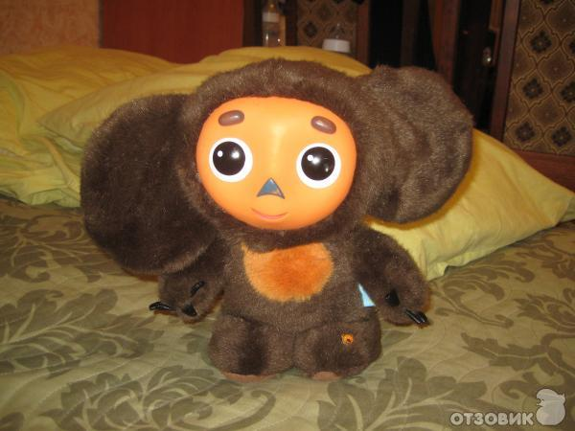
Приложение к проекту
« Игрушки разных поколений глазами ребёнка»

Slide 21
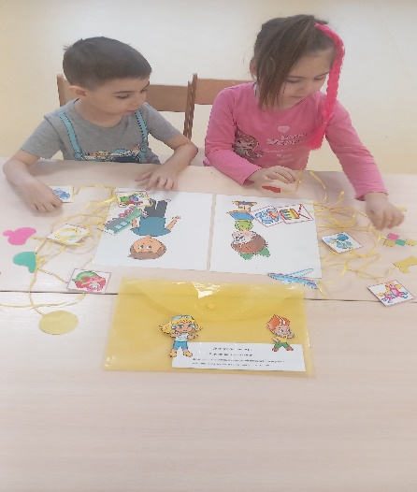
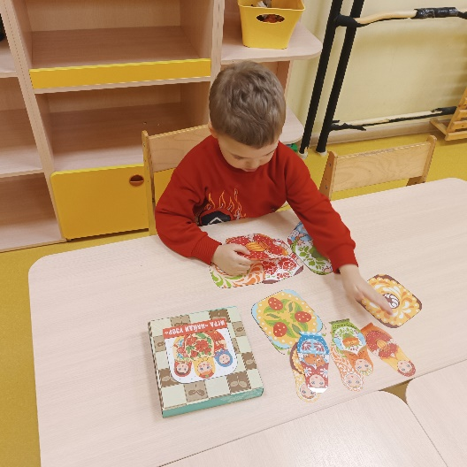
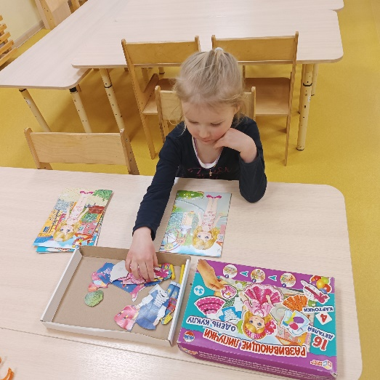
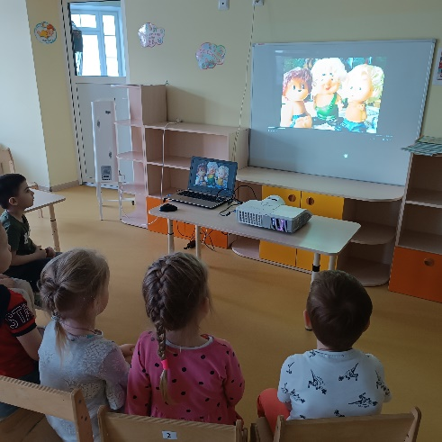
Познавательное развитие
Д/и « Найди узор»
Д/и « Ты девочка
-я мальчик»
Д/и « Одень куклу»
Презентация «Старинные игрушки»

Slide 22
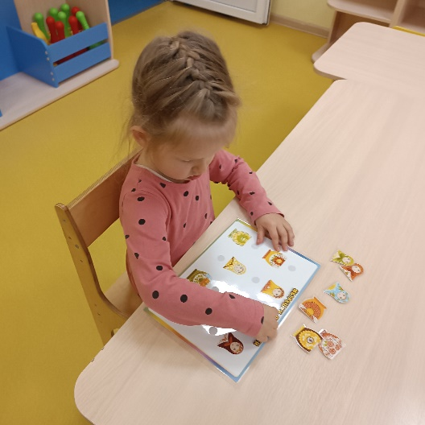
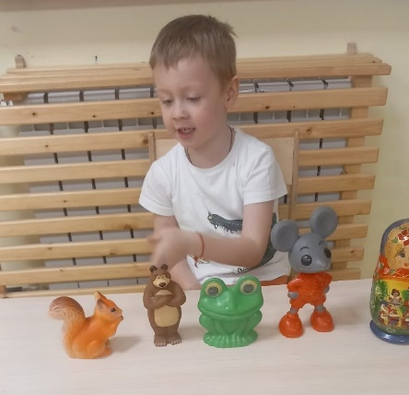
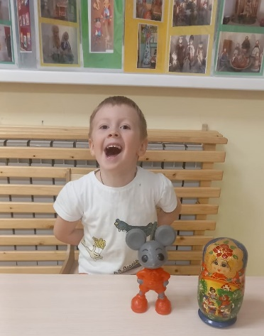
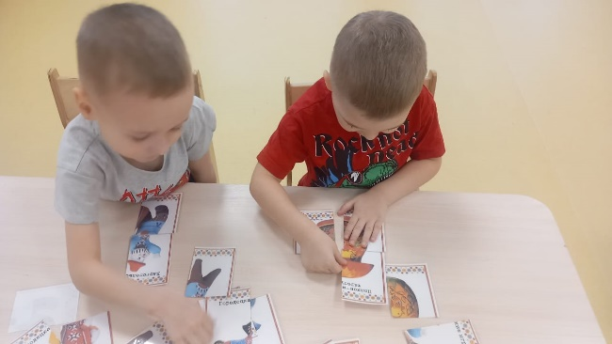
Познавательное развитие
Д/и « Матрёшки-половинки»
Д/и « Какой игрушки не стало»
Д/и « Разрезанные картинки. Народные художественные промыслы»

Slide 23
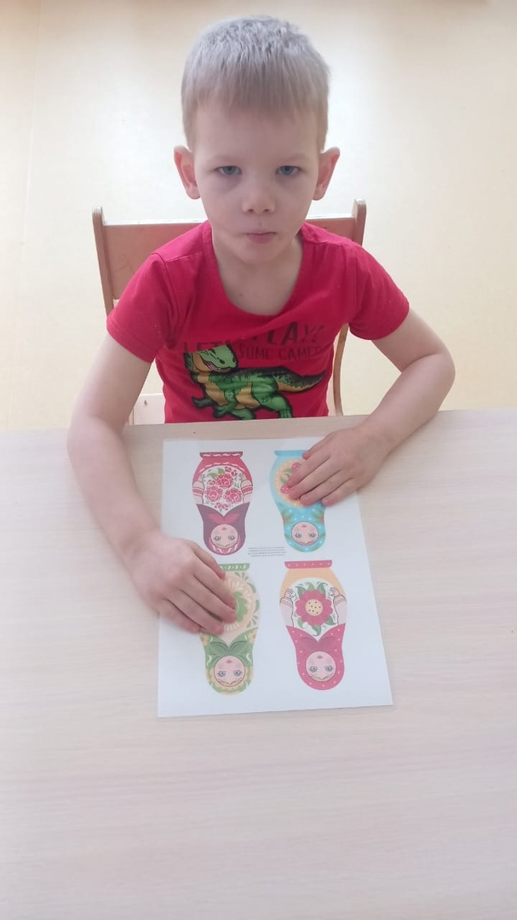
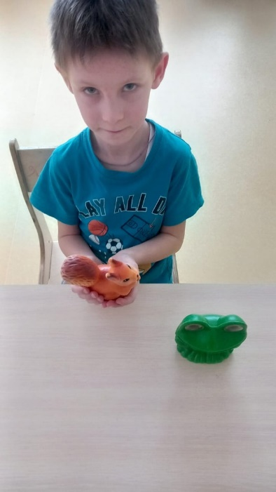
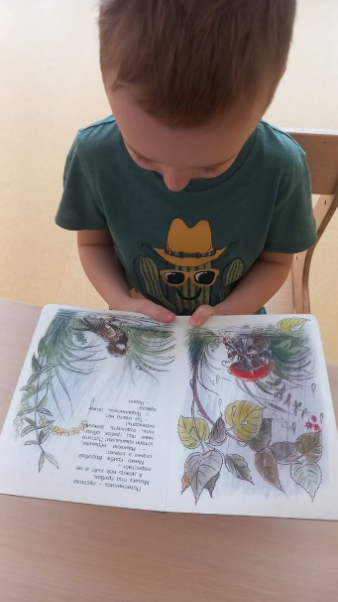
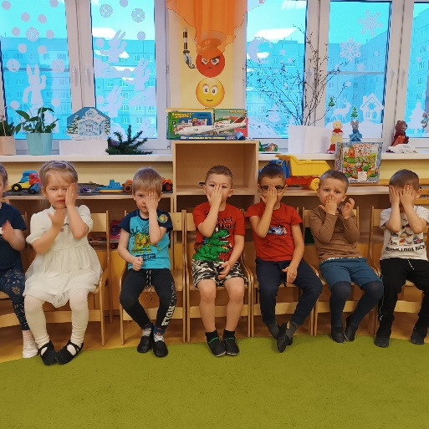
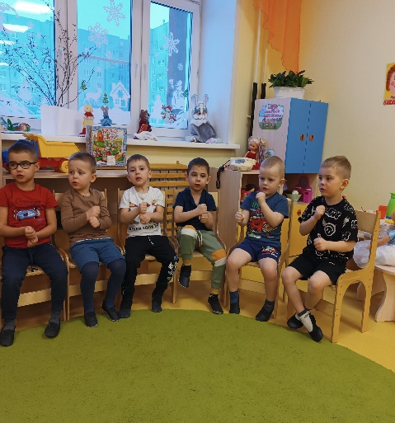
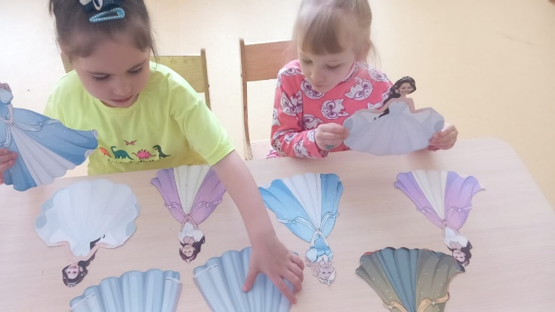
Речевое развитие
Д/и
« Узнай игрушку»
Д/и
« Назови ласково»
Словесная игра «Найди сходство и отличие»
Пальчиковая и артикуляционная гимнастика
Д/и « Какая кукла»

Slide 24
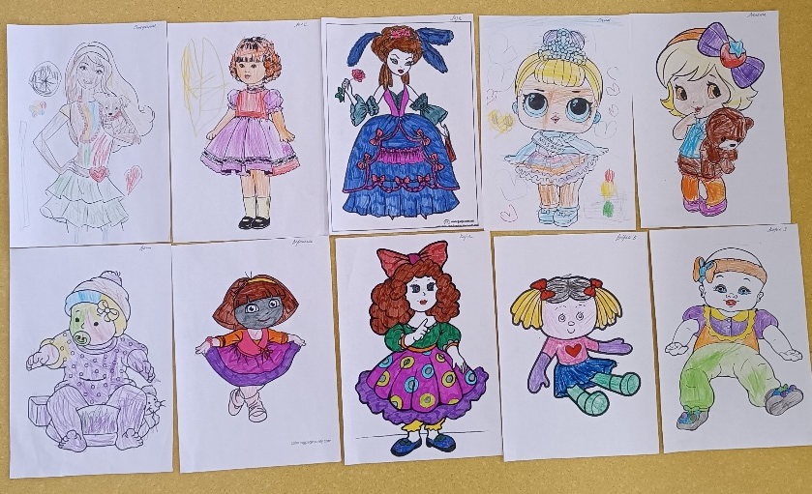
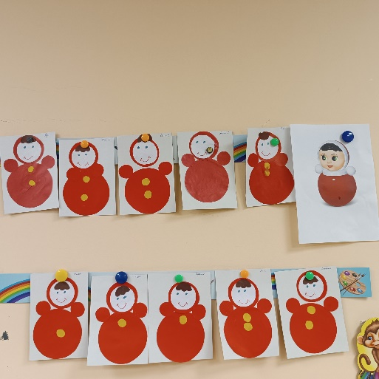
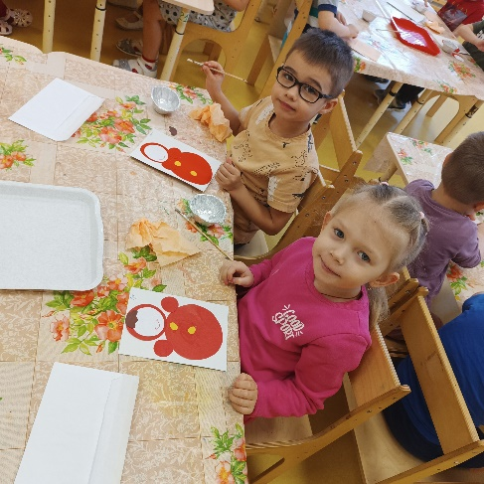
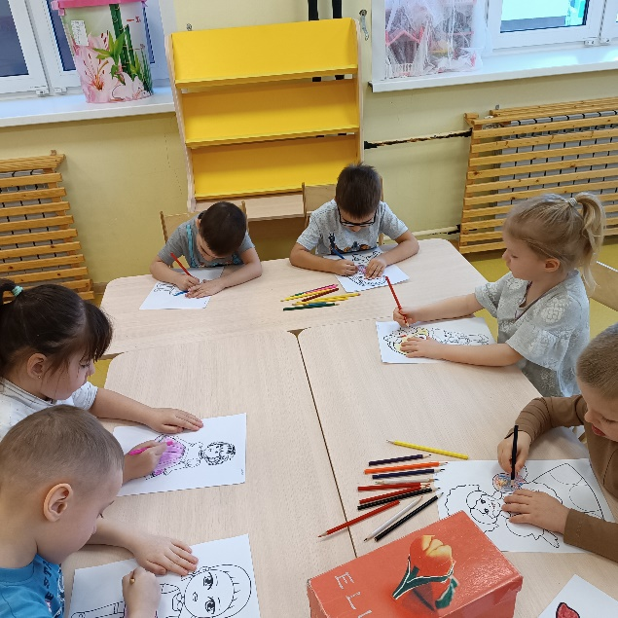
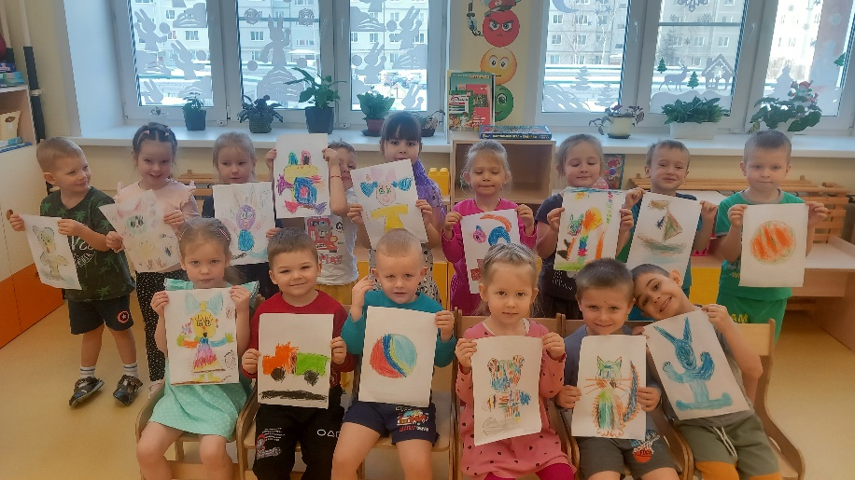
Художественно-эстетическое развитие
Рисование
« Куклы разных поколений»
Аппликация « Неваляшка»
Рисование
« Игрушки-мои подружки»

Slide 25
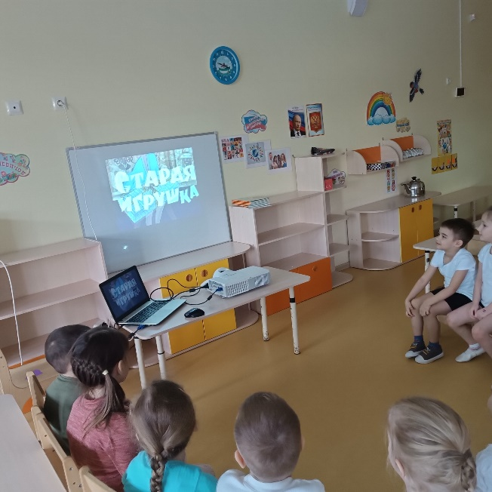
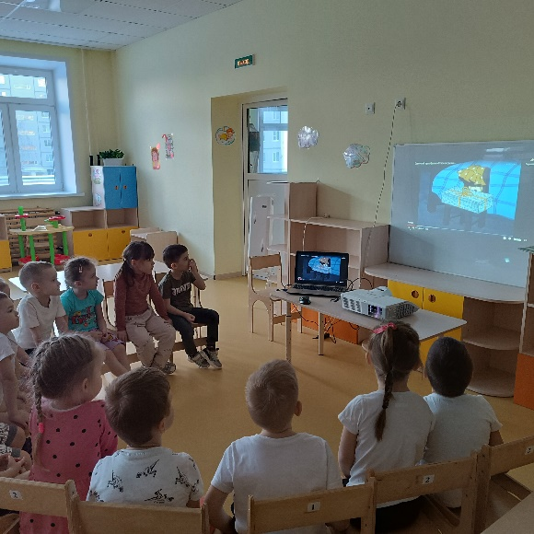
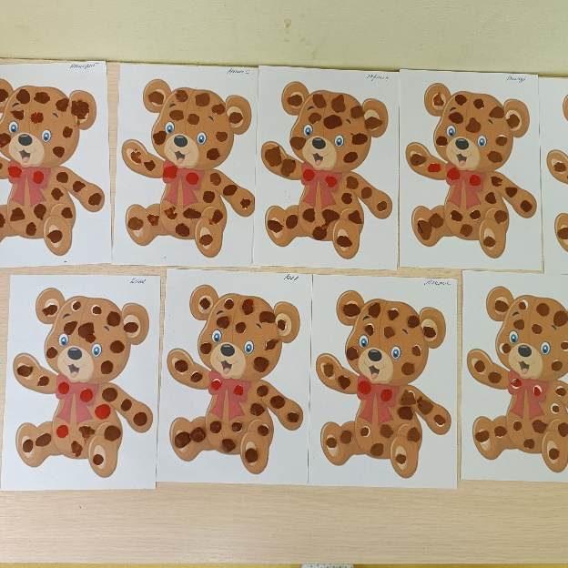
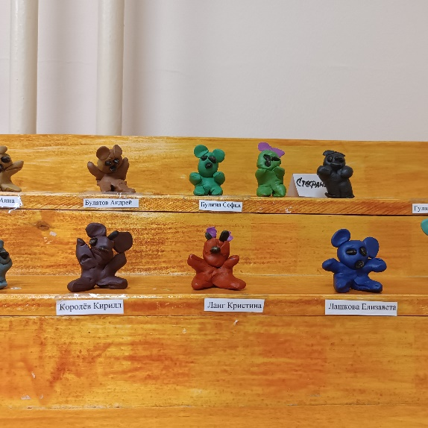
Художественно-эстетическое развитие
Просмотр мультфильма « Старинные игрушка»
Лепка
« Плюшевый Мишка»
Пластилинография
« Медвежонок»

Slide 26
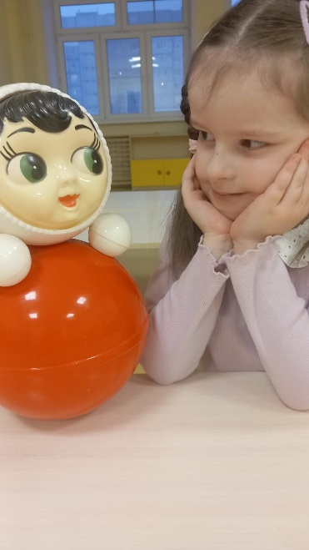
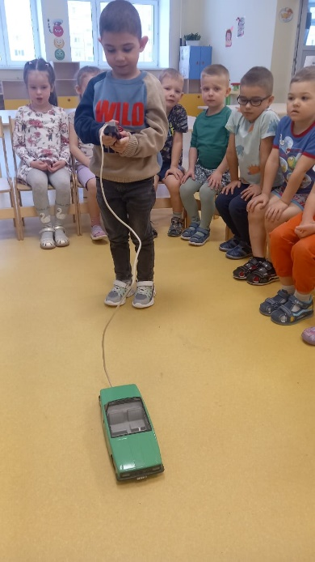
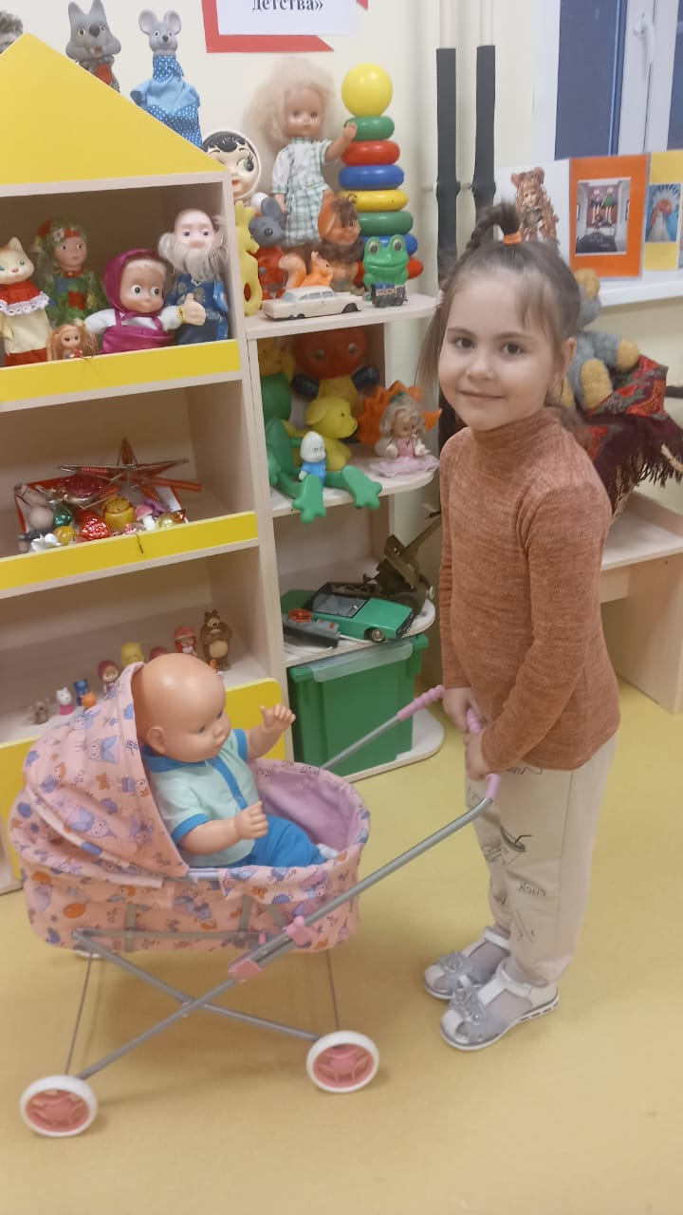
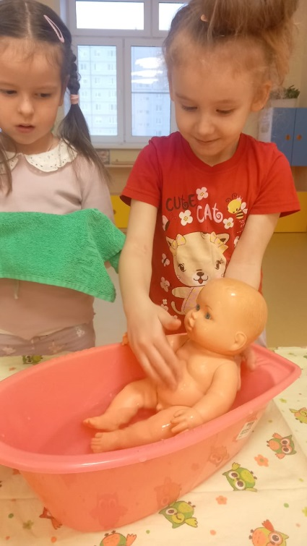
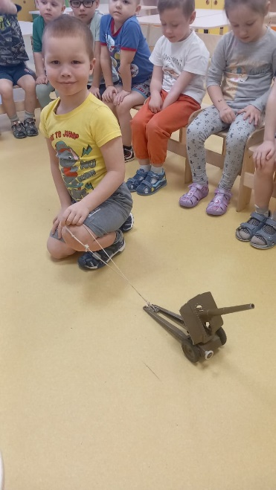
Социально-коммуникативное развитие
С/Р « Поездка в Детский мир»
С/Р « Купание кукол»

Slide 27
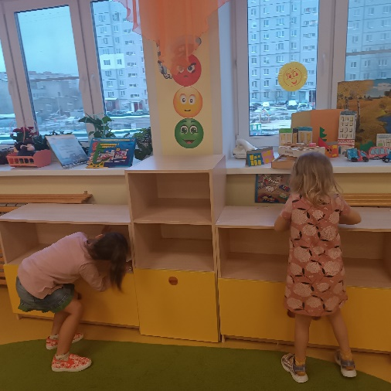
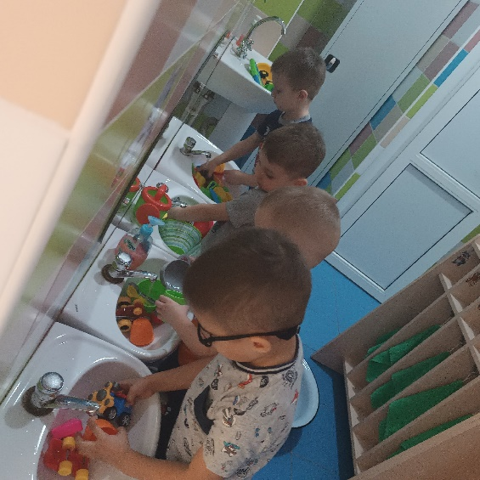
Социально-коммуникативное развитие
ТП « Наведём порядок в уголке игрушек»

Slide 28
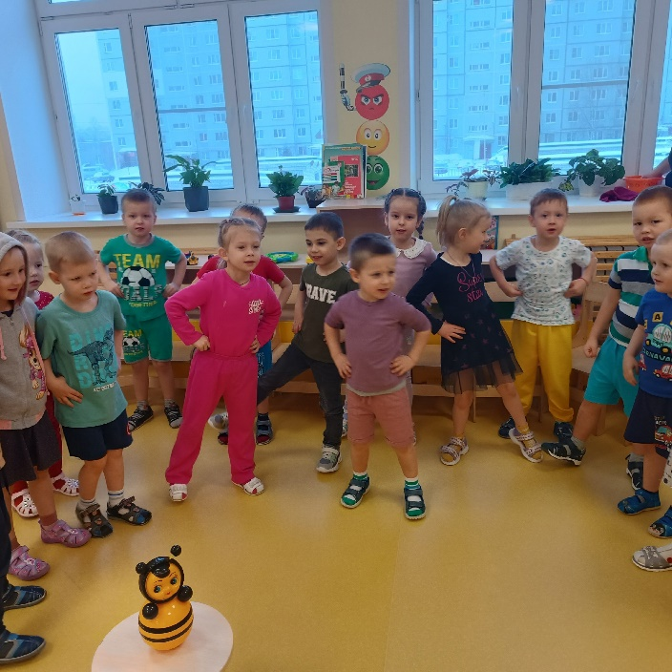
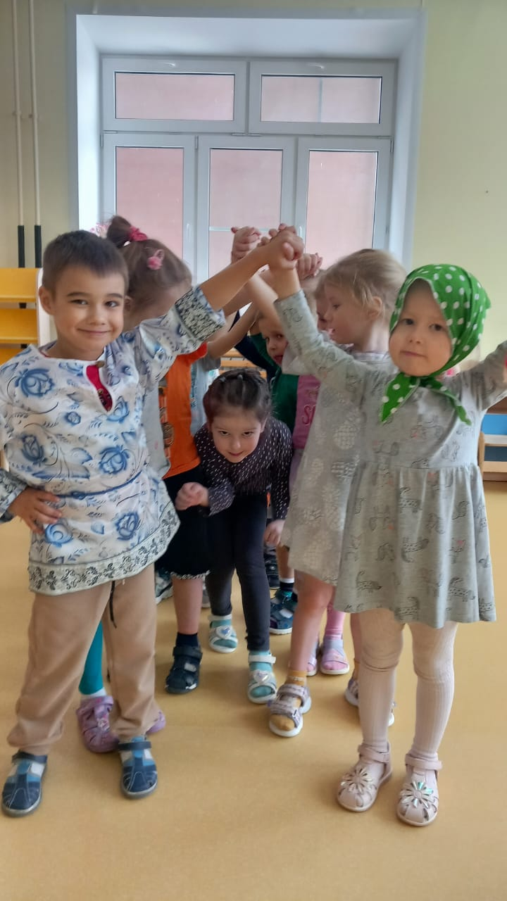
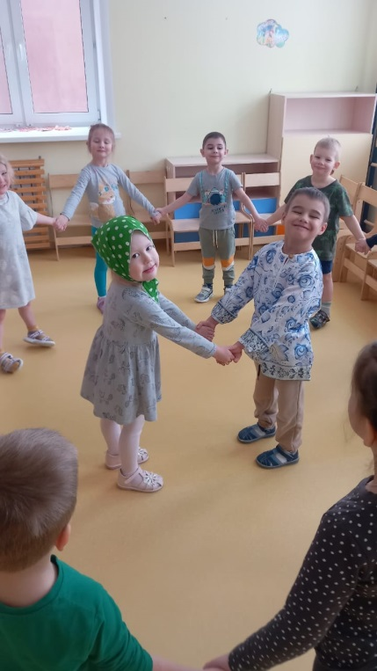
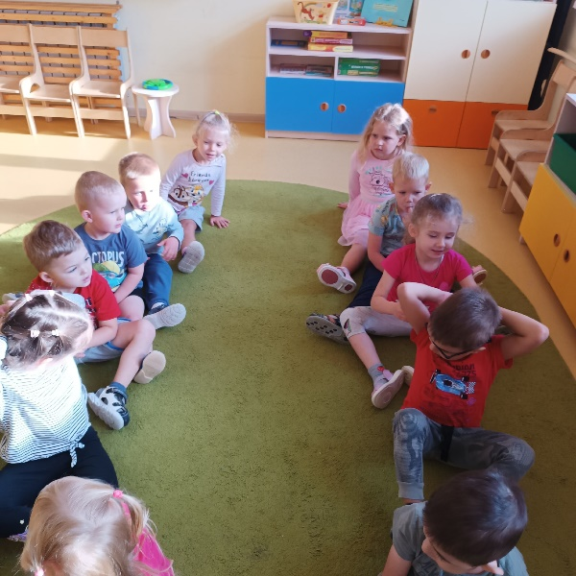
Физическое развитие
Хороводная игра
« Мы матрёшки»
П/и « Ручеёк»
М/п игра « Заводные игрушки»
М/п игра « Волшебные мячи»

Slide 29
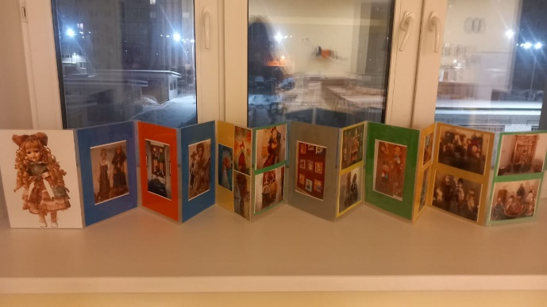
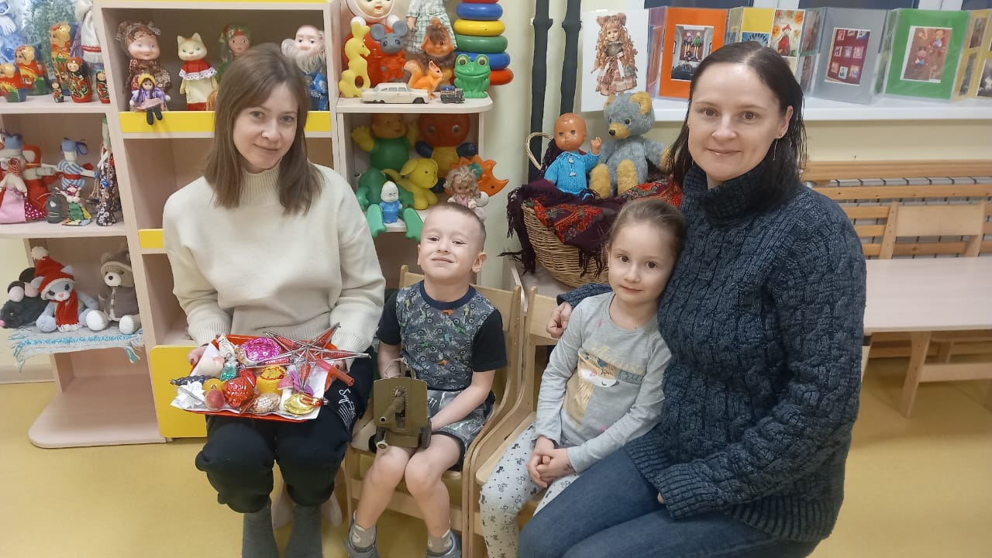
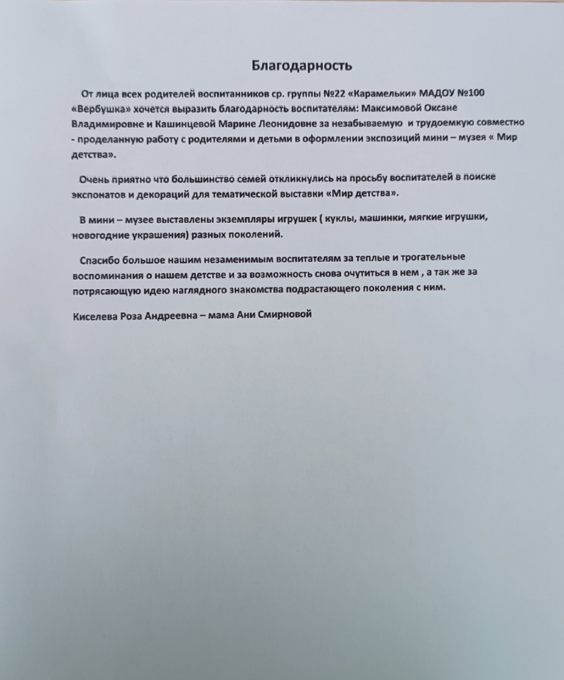
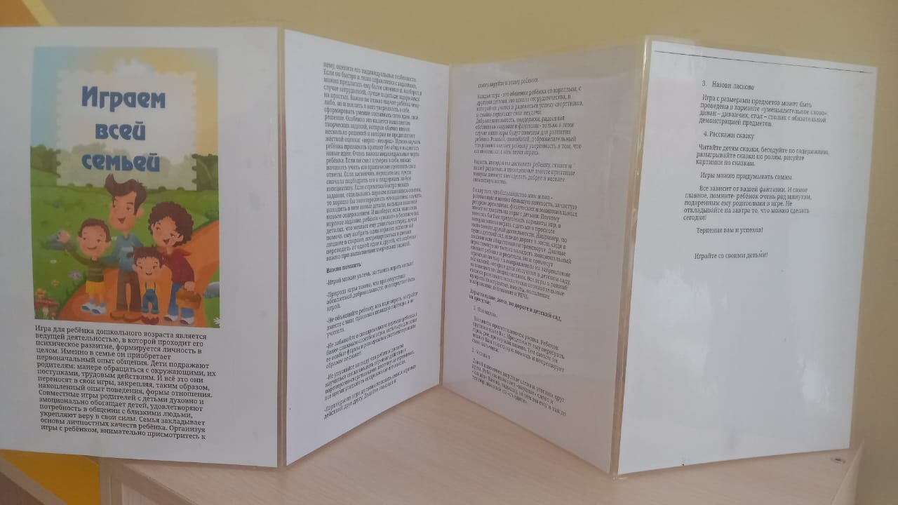
Приложение к проекту: взаимодействие с родителями:

Slide 30
Семейный литературный фотоальбом
с мини рассказами родителей о своей
любимой игрушке из детства.

Slide 31
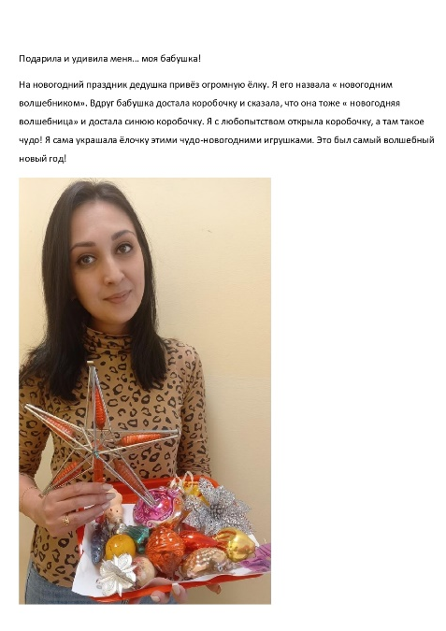
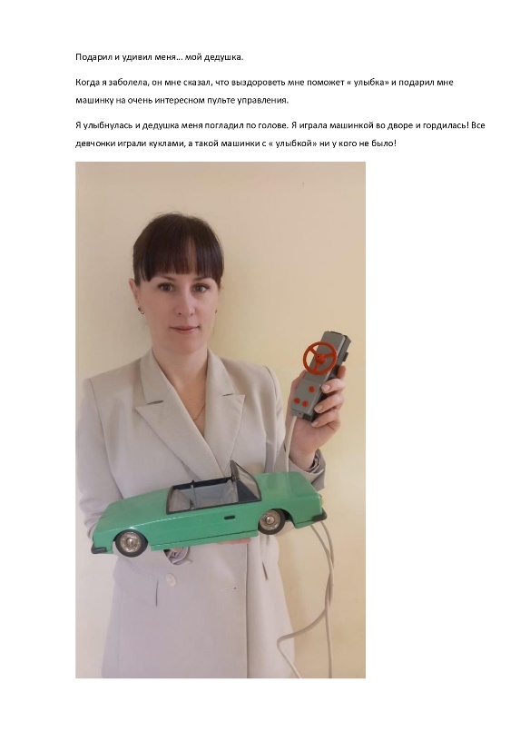

Slide 34
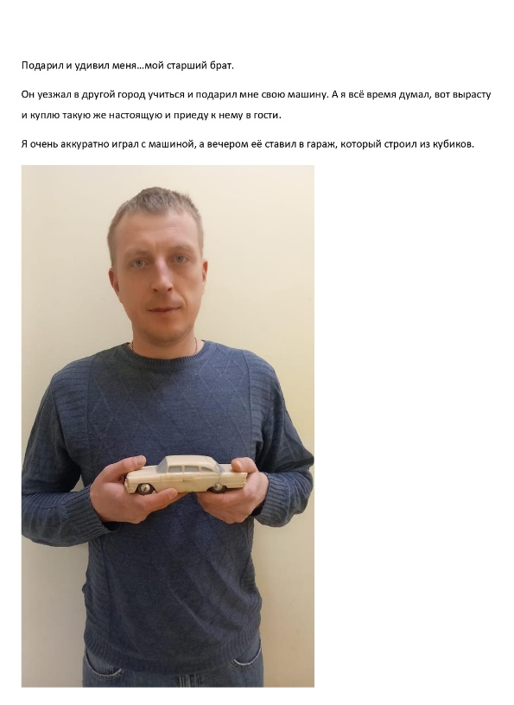
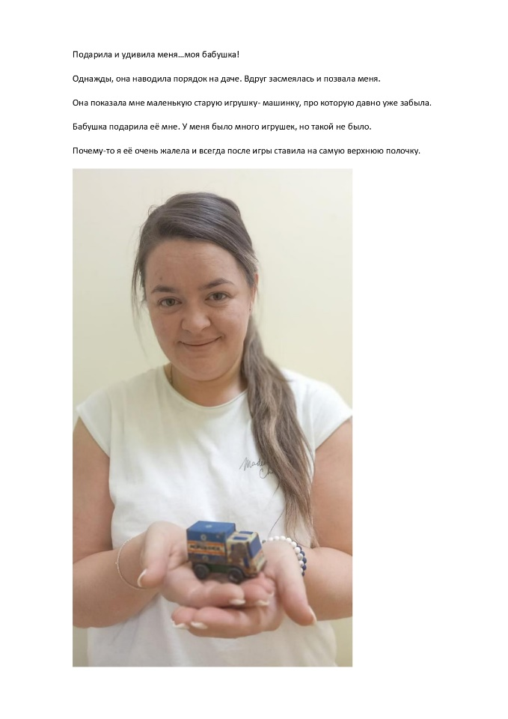

Slide 35
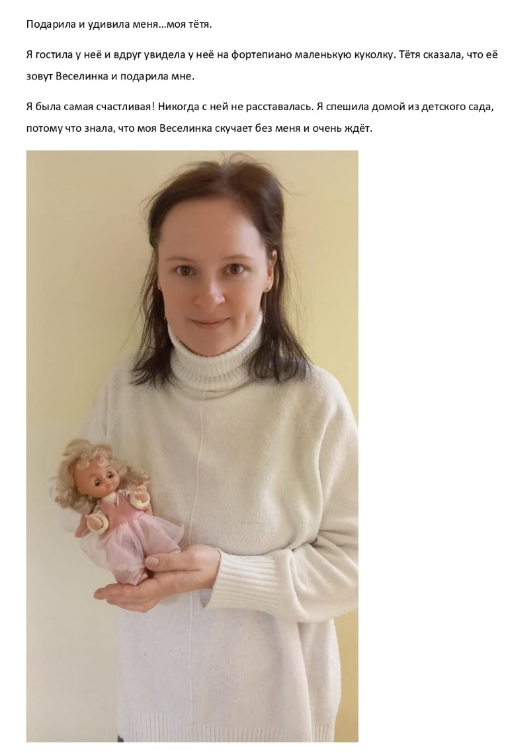

Slide 36
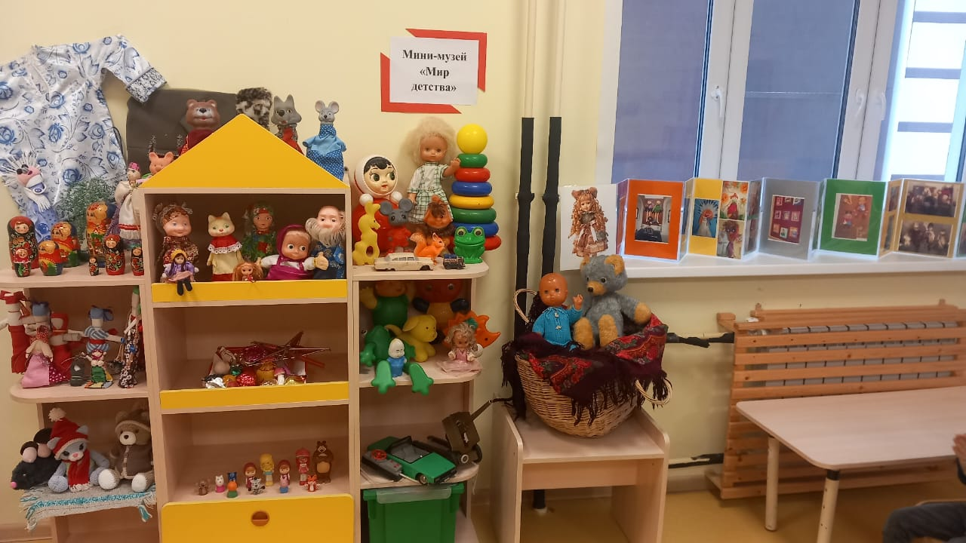
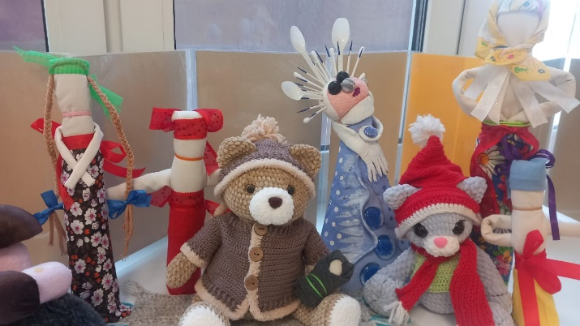
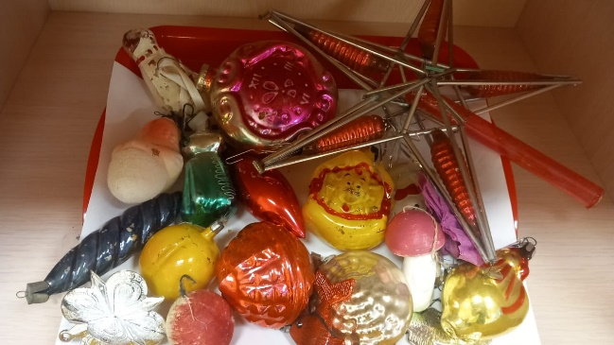
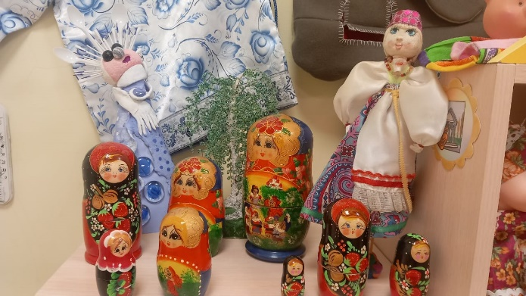
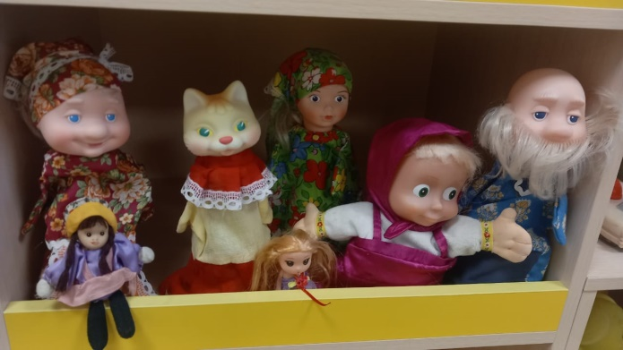
Презентация результатов проекта
Организация мини-музей
« Мир Детства»

Slide 37
Презентация результатов проекта
Видео-Презентация проекта
https://cloud.mail.ru/public/HGoE/tpqAMQsNf
Видеофильм « Всей семьёй в Мир детства» ( посещение Вологодского музей детства)
https://cloud.mail.ru/public/PHmQ/vs7qrJAaz
Семейная выставка
« Игрушка из добрых рук»

Slide 38
Спасибо
за внимание!

